Slide 1

শুভেচ্ছা

Slide 2
উপস্থাপনায়
মোসাঃ খায়রুন নাহার
সহকারী শিক্ষক (কম্পিউটার)
উত্তর পশ্চিম সোহাগদল মাধ্যমিক বিদ্যালয়,
নেছারাবাদ, পিরোজপুর।

Slide 3
পাঠ পরিচিতি
শ্রেণি : ষষ্ঠ
বিষয় : তথ্য ও যোগাযোগ প্রযুক্তি
অধ্যায় : প্রথম
সময় : ৪০ মিনিট।

Slide 4
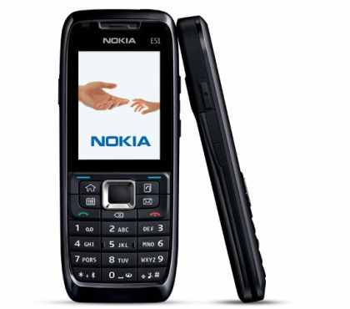
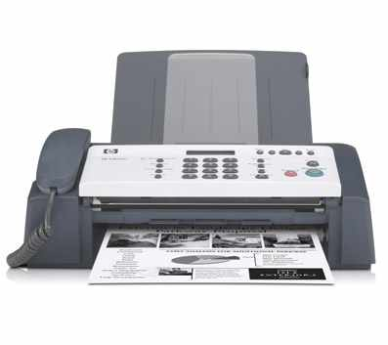
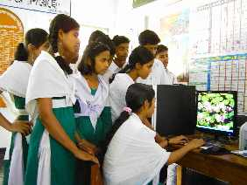


Slide 5
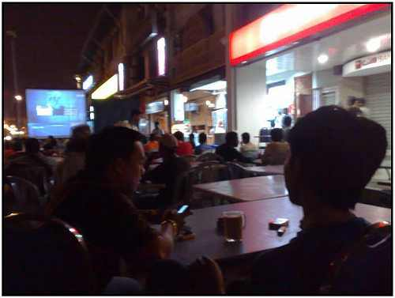
তথ্য ও যোগাযোগ
প্রযুক্তির ব্যবহার।

Slide 6
শিখনফল
এই পাঠ শেষে শিক্ষার্থীরা –
∗ প্রযুক্তির সংজ্ঞা দিতে পারবে।
∗ তথ্য ও প্রযুক্তি ব্যবহারের ক্ষেত্র গুলো
চিহ্নিত করতে পারবে।
দৈনন্দিন জীবনে প্রযুক্তির ব্যবহার ব্যাখ্যা
করতে পারবে।

Slide 7

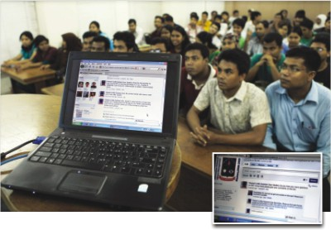
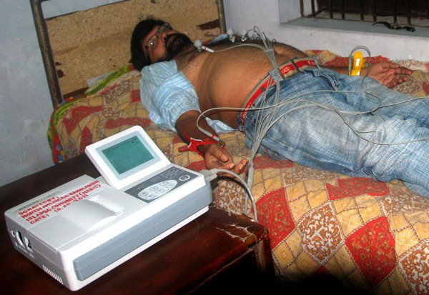
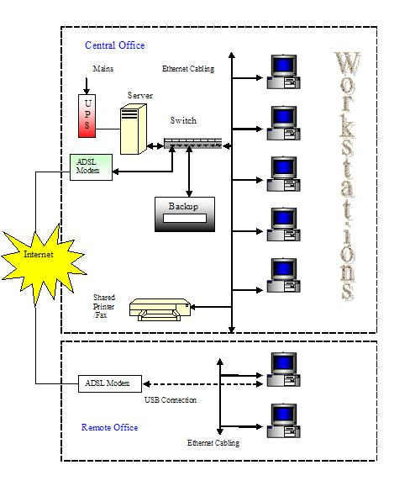

ফেইসবুক ক্লাস
চিকিৎসায় প্রযুক্তি
কম্পিউটার নেটওয়ার্ক
ইন্টারনেট

Slide 8

একক কাজ
∗ বর্তমানে ব্যবহৃত কয়েকটি
প্রযুক্তির নাম বল।
∗ কম্পিউটারে কাজ করার উল্লেখযোগ্য
সুবিধা গুলো কী কী ?

Slide 9

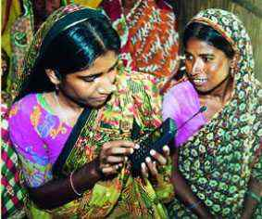
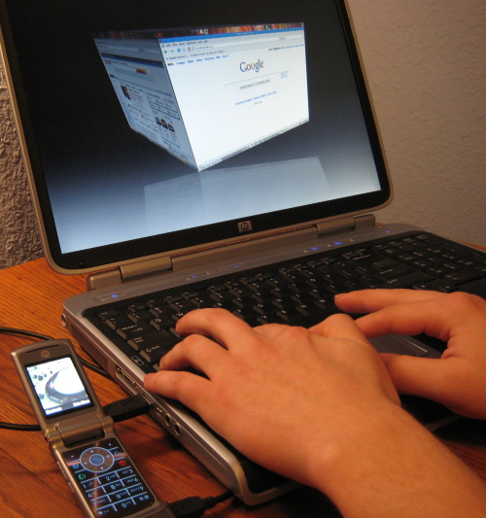

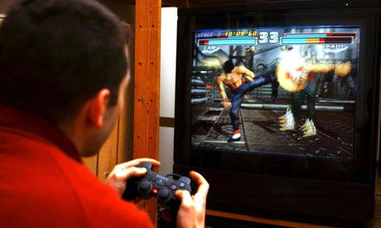
তথ্য আদান প্রদান
মোবাইলের মাধ্যমে ইন্টারনেট ব্যবহার
তথ্য ও বিনোদনের মাধ্যম টেলিভিশন
কম্পিউটারে গেইম খেলা

Slide 10

জোড়ায় কাজ
∗প্রযুক্তির ক্ষেত্রে মোবাইল ফোনের
গুরুত্ব ব্যাখ্যা কর।
∗বিনোদনে প্রযুক্তির অবদান বর্ণনা কর।

Slide 11
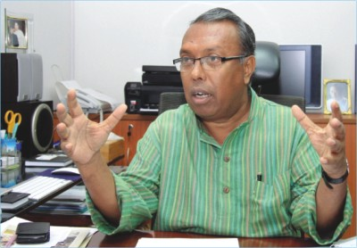
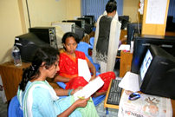
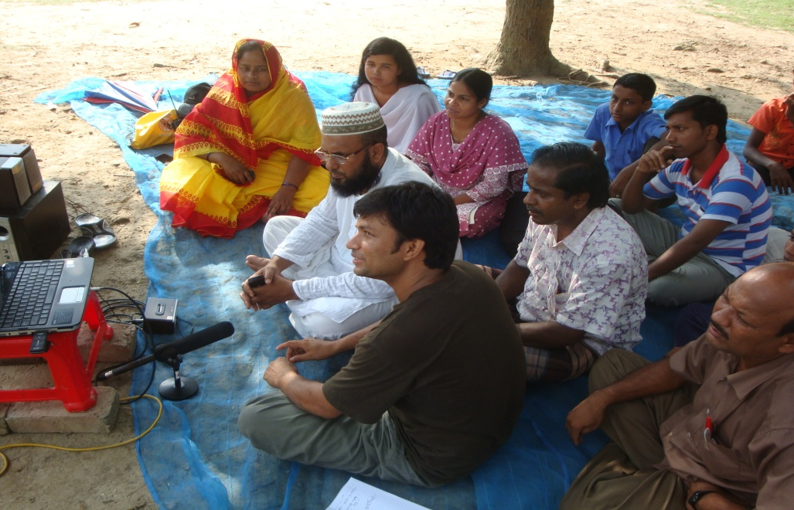
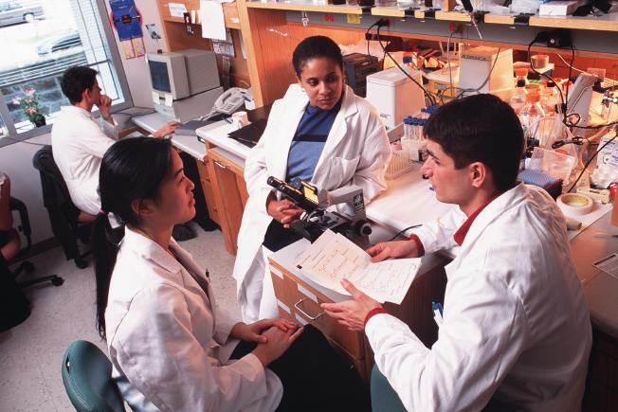
কৃষি ক্ষেত্রে গবেষণা
ডিজিটাল কন্টেন্ট তৈরি
ইন্টারনেটের মাধ্যমে চিকিৎসা
গবেষণা

Slide 12
দলীয় কাজ
∗সৃজনশীলতার মাধ্যমে প্রযুক্তির
বিকাশ ঘটানো সম্ভব,তোমার মতামত
ব্যাখ্যা কর।

Slide 13
দলীয় কাজের উত্তর
মিলিয়ে নাও।
∗সৃজনশীলতার মাধ্যমে প্রযুক্তির বিকাশ ও পরিবর্তন ঘটানো সম্ভব কারণ যে মানুষ যত সৃজনশীল সে তত বেশি ক্ষেত্রে এটি প্রয়োগ করতে পারবে।

Slide 14
মূল্যায়ন
* কম্পিউটার কী ?
∗ কোন কোন ক্ষেত্রে তথ্য প্রযুক্তির ব্যবহার করা
হয় বর্ণনা কর।
∗ চিকিৎসা ক্ষেত্রে কম্পিউটারের ভূমিকা ব্যাখ্যা কর।
তথ্য প্রদানের মাধ্যম হিসেবে
রেডিও,টেলিভিশনের ভূমিকা বর্ণনা কর।

Slide 15
বাড়ির কাজ
∗ যোগাযোগ ও প্রযুক্তির ব্যবহার জনগনের দোরগোড়ায় পৌছে গেছে, উক্তিটির পক্ষে তোমার মতামত ব্যক্ত কর।

Slide 16

ধন্যবাদ

